Slide 1

klasa I
moduł 07 WEATHER
PI Synergia początkowej nauki języka obcego z edukacją wczesnoszkolną i technologiami informacyjno-komunikacyjnymi.
Projekt współfinansowany przez Europejski Fundusz Społeczny w ramach Programu Operacyjnego Kapitał Ludzki.
Priorytet III Wysoka jakość systemu oświaty, Działanie 3.3 Poprawa jakości kształcenia, Poddziałanie 3.3.4 Modernizacja treści i metod kształcenia – projekty konkursowe.

Slide 2

WEATHER

Slide 3







Slide 4
It’s

Slide 5




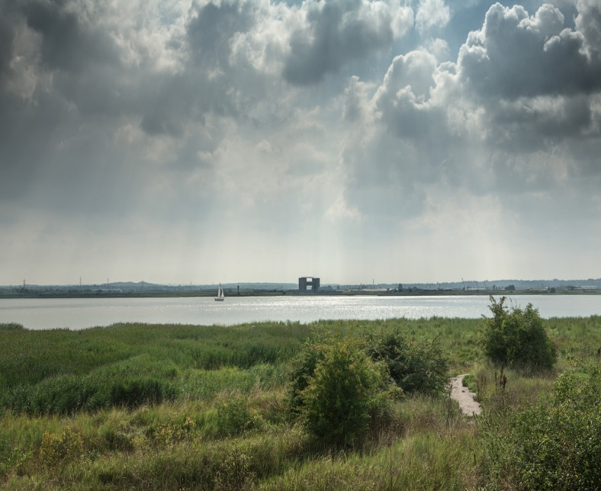


Slide 8
sunny
rainy
cloudy
snowy
windy
stormy

Slide 9
„S” words | Other
rainy
sunny
cloudy
snowy
windy
stormy

Slide 10


1.
3.
2.
It’s stormy.
It’s sunny.
It’s cloudy.

Slide 11



3.
1.
2.
It’s windy.
It’s snowy.
It’s rainy.

Slide 13

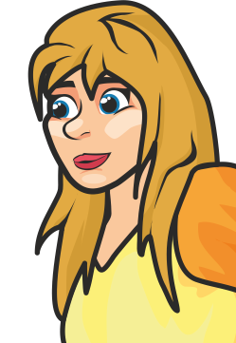
?
1.
2.
3.
4.

Slide 14

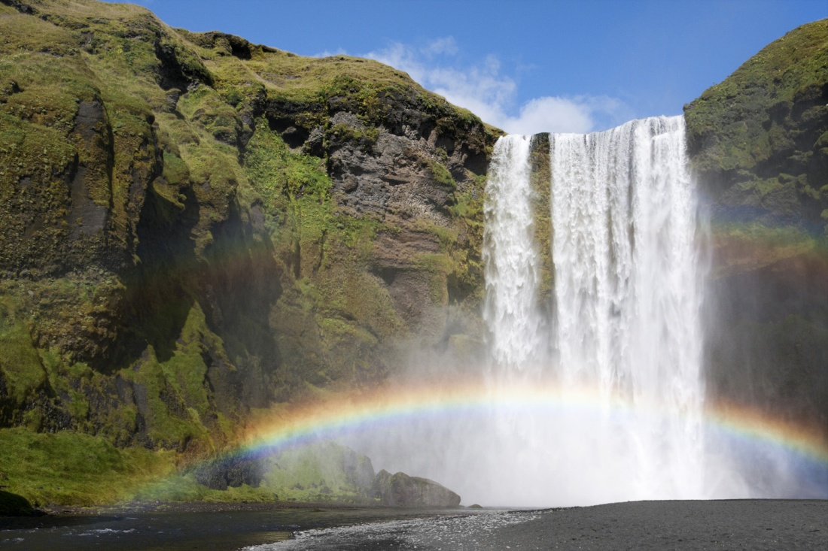


Slide 15


Slide 16


Slide 17








Slide 19


Slide 20
1 2 3 4 5 6 7

Slide 21



